Slide 1
Bildklassifizierer
Brzezowsky

Slide 2
Agenda
Die Idee
Das Datenset
Bereinigungen
Trainingsprozess
Deployment
Probleme
Live - Demo

Slide 3
Die Idee
Klassifizierung von Gebäck
Brezel
Kornspitz
Mohnflesserl
Semmel

Slide 4
Das Datenset
Name des Gebäcks | Anzahl der Bilder
Brezel | 107
Kornspitz | 126
Mohnflesserl | 119
Semmel | 79
Gesamt | 431

Slide 5
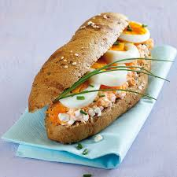
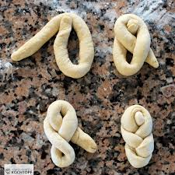
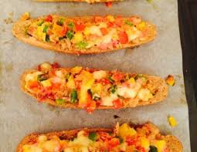
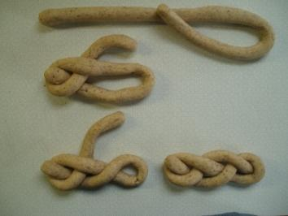
Bereinigungen
Belegte Brote
„Teig-Zustand“

Slide 6
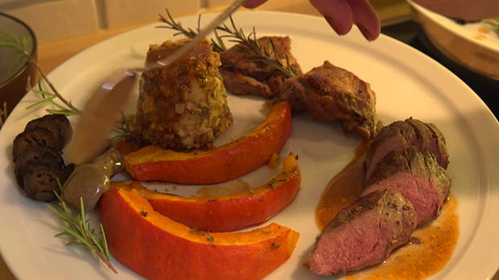
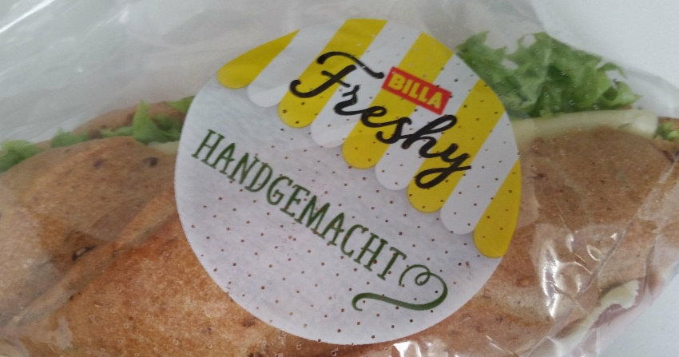
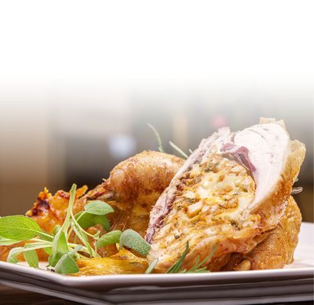
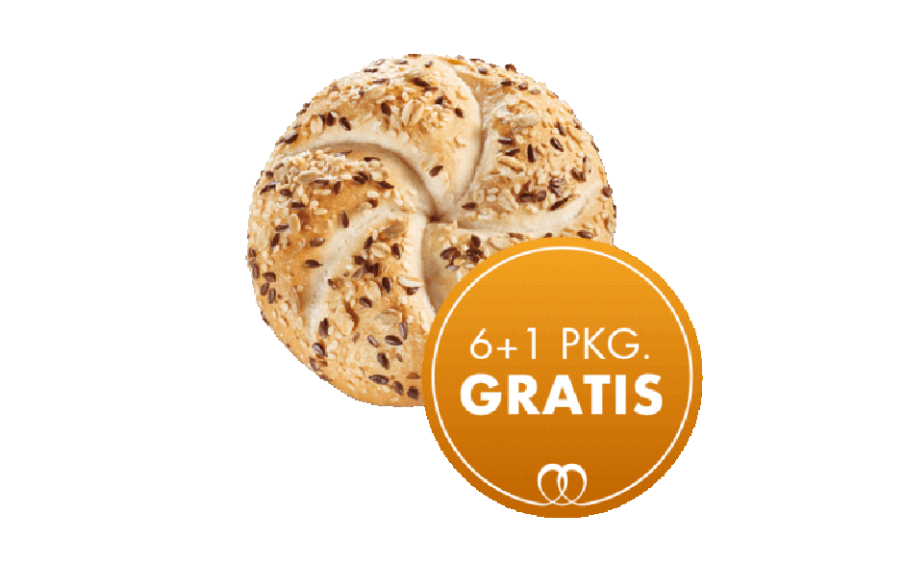
Bereinigungen
Gerichte
Anzeigen/Werbung

Slide 7
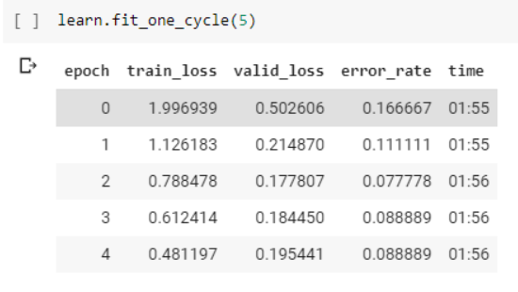
Trainingsprozess - Trainieren

Slide 8
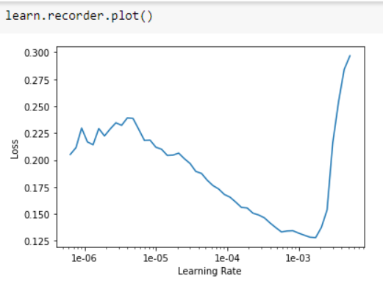
Trainingsprozess – Learning rate

Slide 9
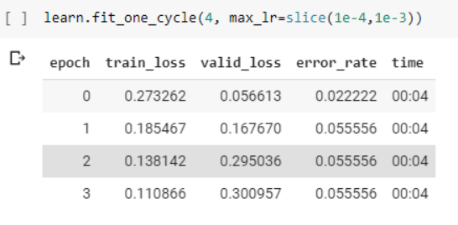
Trainingsprozess – Stage 2

Slide 10
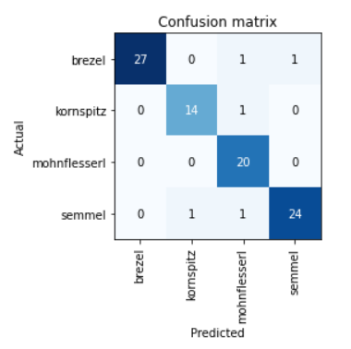
Trainingsprozess – Confusion Matrix

Slide 11
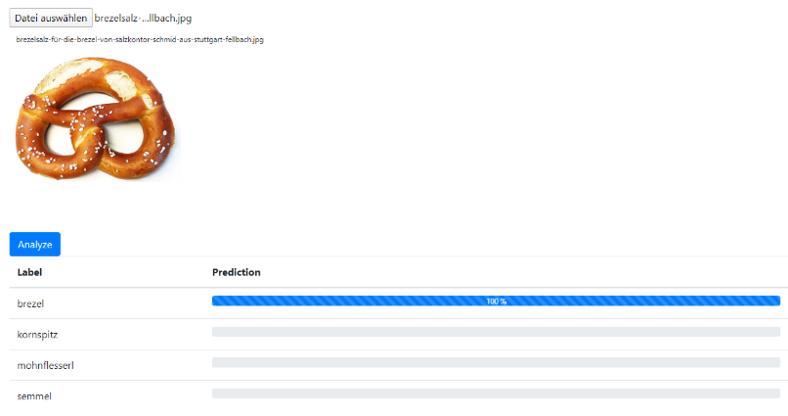
Deployment

Slide 12
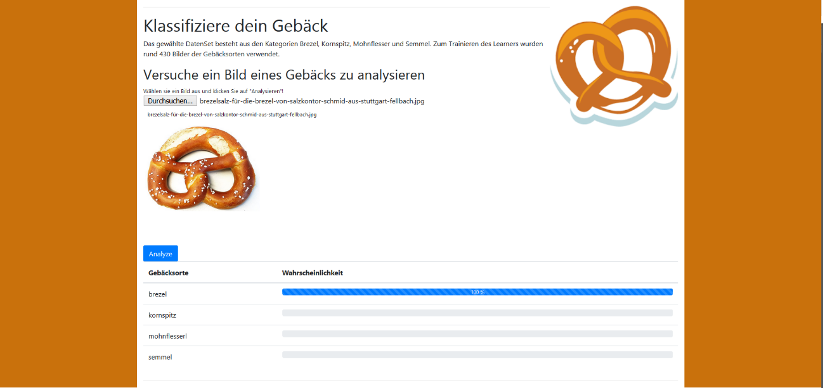

Slide 13
Problem – Runtime type
Wechseln des Rechners
Einstellung des Runtime types wurde nicht übernommen
Folge
Drastische Erhöhung der Laufzeit

Slide 14
Problem – Pop-Up Blocker
Beim Erstellen des Hardlinks blockierte mein Pop-Up Blocker das erforderliche Fenster zur Freigabe der Datei
Folge
Anwendung erwartete eine Anmeldung eines Google-Accounts
Lösung
Pop-Up Blocker deaktivieren und erneut freigeben

Slide 15
Probleme – Verbindung zu GtiHub
Fehlerhafte Verbindung zum GitHub-Repository
your account has reached its concurrent builds limit
Folge
Deployment war nicht möglich
Lösung
Verbindung erneut herstellen

Slide 16
Live-Demo
https://breznbakery.herokuapp.com/
Inklusive selbstgemachter Bilder

Slide 17
Danke für Ihre Aufmerksamkeit

